Slide 1
Hazám
Illés Angelika
Projekt

Slide 2
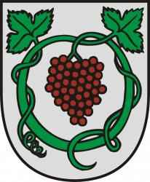
Tartalomjegyzék Királyhelmec:
Közigazgatás
Népesség
Földrajzi adatok
Fekvése
Nevének eredete
Története
Éghajlata
Nevezetességei
címer

Slide 3
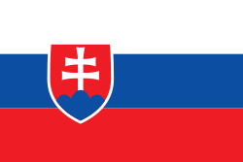
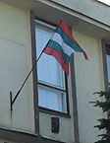
Közigazgatás
Ország Szlovákia
Kerület Kassai
Járás Tőketerebesi
Rang város
Polgármester Jozef Balog
Irányítószám 077 01
Népesség
Teljes népesség 7966 fő (2004) +/-
Népsűrűség 335 fő/km²
Királyhelmec zászlaja

Slide 4
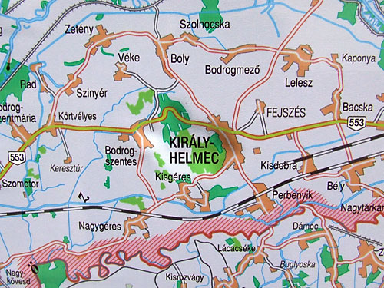
Földrajzi adatok
Tszf. magasság 130 m
Terület 23,73 km²
Időzóna CET, UTC+1
Fekvése
Város Szlovákiában, a Kassai kerület Tőketerebesi járásában. A Bodrogköz legjelentősebb városa. Kassától 90 km-re délkeletre fekszik.
Nevének eredete
A szláv helmec (= kis halom) főnévből ered, nevének előtagja arra utal, hogy egykor királyi piac volt

Slide 5
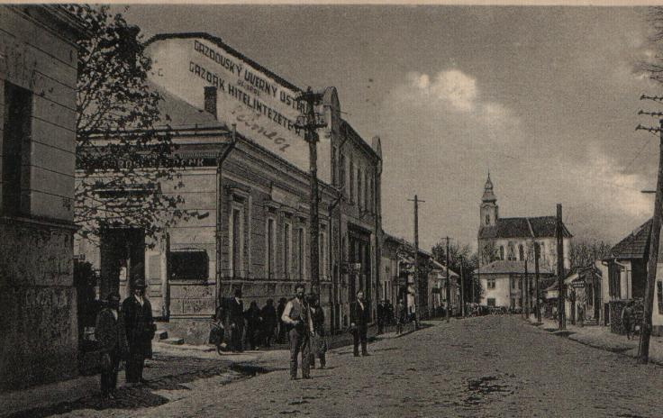
Története
Királyhelmec területéről már az újkőkorból (badeni/ péceli kultúra), majd a vaskorból (hallstatt - kelták, dákok), a római korból (vandálok) leletei is előkerültek. A régészeti leletek tanúsága szerint területén a szláv időszakban is település állhatott, melynek temetőjét a város határában az Erős erdő déli részén tárták fel. A mai település valószínűleg már a 12. században is létezett. 1214-ben a leleszi alapítólevélben (Helmech - Helmeche) említik először, amikor II. András király a váci püspöknek adta, majd a leleszi prépostság birtoka lett.
Királyhelmec az 1930-as években

Slide 6
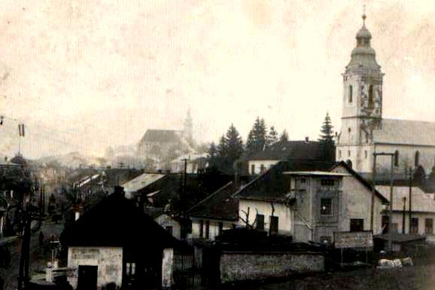
1241-ben Királyhelmecet elpusztították a tatárok. 1323-ban Károly Róbert hívének, Mikcs bánnak adományozta. 1332-ben a pápai tizedjegyzékben Miklós nevű papjával együtt Helmech néven említik, ekkor már állt temploma is.
A 14. században az Ákos nemzetségbeliek foglalták el és több évtizeden át maradtak birtokosai.
A 15. század elején a Pálóczi család birtoka lett, akik királyi engedéllyel várat építettek ide, egyesek szerint azonban csak nemesi udvarház lehetett. Ekkoriban válik mezővárossá. A várat Szapolyai János 1538-ban más birtokokkal együtt Perényi Péternek Abaúj vármegye főispánjának, felsőmagyarországi főkapitánynak adta. Perényi azonban hintapolitikát folytatott Habsburg Ferdinánd és János király közötti harcokban, hol ide, hol oda pártolt, ezért a várat 1548-ban királyi parancsra lerombolták. Lorántffy Zsuzsanna, I. Rákóczi György özvegye 1654 előtt új várkastélyt épített itt, amelyet 1692-ben udvarházként említenek, valószínűleg a kuruc harcokban pusztult el végleg.
Királyhelmec 1939-ben

Slide 7
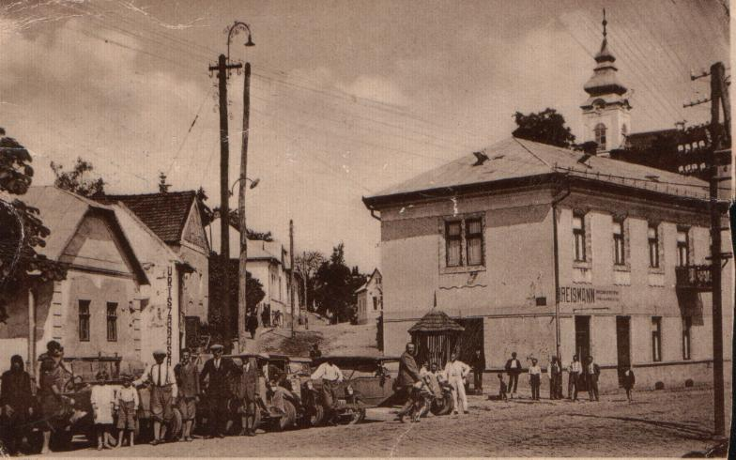
1709-ben pestisjárvány pusztított a városban. A katolikus templom 1757-ben, a református 1787-ben épült. 1831-ben újabb járvány, kolera pusztított. 1848-ban lakói részt vettek a szabadságharcban. A század vége felé újabb kolerajárvány és a szőlőket kipusztító filoxéra sújtotta a várost.
A kórház (ma középfokú szaktanintézet) 1895-ben épült eklektikus stílusban, egyszerre a Bodrogközi Tiszaszabályozó Társulás székházával (ma a Bodrogközi és Ung-vidéki Regionális múzeum székháza) és a Társulás szolgálati lakásaival (ma a görög katolikus templom). 1907-ben épült az állami iskola.
1910-ben 2725 lakosából 2719 magyar volt. A trianoni békeszerződésig Zemplén vármegye része volt. Az első bécsi döntés alapján ismét Magyarországhoz tartozott. A magyar hadsereg 1938. november 6-i bevonulását a zászlódíszbe öltözött város ünneplő lakossága fogadta.[2]
A második világháború után Csehszlovákiához csatolták, közigazgatásilag a Bodrogközi járás székhelye lett, mely 1960-ban szűnt meg és ezt követően a Tőketerebesi járás része lett.
Királyhelmec 1939-ben

Slide 8
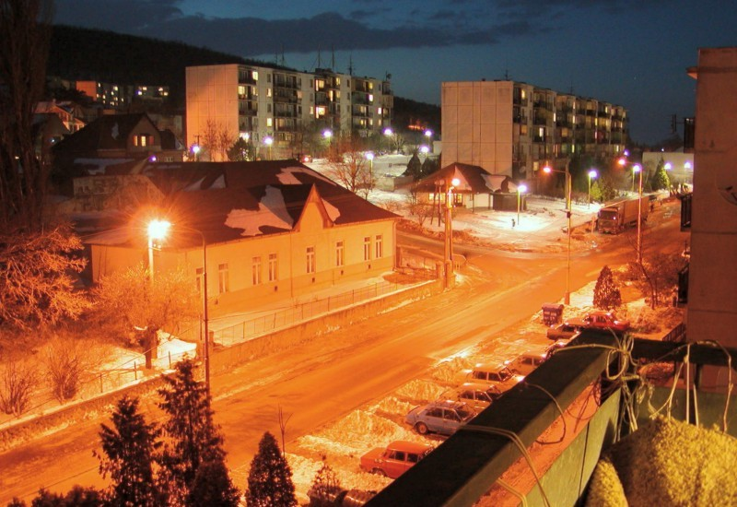
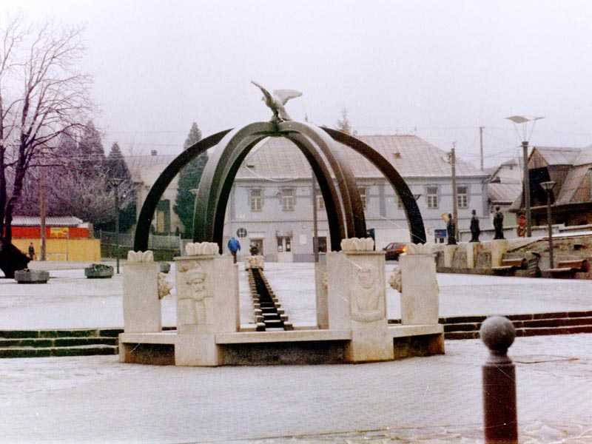
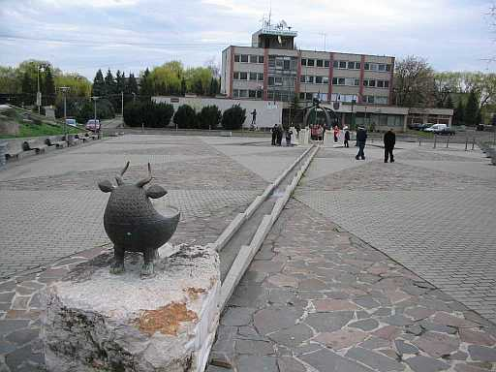
A legújabb időkben
2008 novemberében belpolitikai vihart kavart Szlovákiában és Magyarországon, fokozva a két ország közti feszültséget a magyar Nemzeti Őrsereg királyhelmeci egyenruhás megemlékezése az első bécsi döntés 70. évfordulójára. A helmeci önkormányzat elhatárolódott, és eltávolíttatta az emlékműről az Őrsereg koszorúját.
Városháza

Slide 9
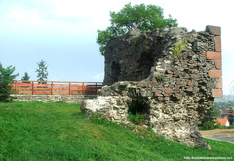
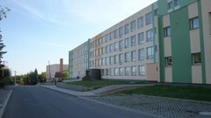
Éghajlata
Az évi középhőmérséklet 9,3°C, a leghidegebb hónap a január (-3,1°C), a legmelegebb a július (20,3°C). Az évi közepes hőingás 23,4°C, a napsütéses órák száma 1880-1920 óra, ebből 1400-1500 óra a tenyészidőszakban. Az általános szélsebesség a nyáron 2,5 m/s, télen 3,0 m/s körüli, az uralkodó szélirány az ÉK-i. A hótakarós napok száma 50-60, ez viszonylag kicsinek mondható, oka a kevés csapadék és a gyakori szél.

Slide 10
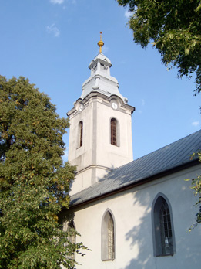
Nevezetességei
A Szentlélek tiszteletére szentelt római katolikus temploma 14. századi eredetű, a pápai tizedszedők jegyzékei szerint még 1332/37 előtt megépült. Mai formájában 1751 és 1757 között épült újjá.
Református temploma 1787-ben épült, tornya 1863-ban készült el, mai formáját 1893-ban a bővítés és átépítés után nyerte el.
A római katolikus templommal szemben található mai zeneiskola (többször átépített) épületében halt meg a hagyomány szerint 1660-ban I. Rákóczi György özvegye, Lorántffy Zsuzsanna[6]. A bejárat felett található a Lorántffyak címere.
A városi zsinagóga épülete 1840-ben már állt, 1960-ig használták, amikor a kitelepedések következtében elhagyták.
A görög katolikus templomot 2004-ben szentelték fel, épülete eredetileg 1895-ben épült.

Slide 11
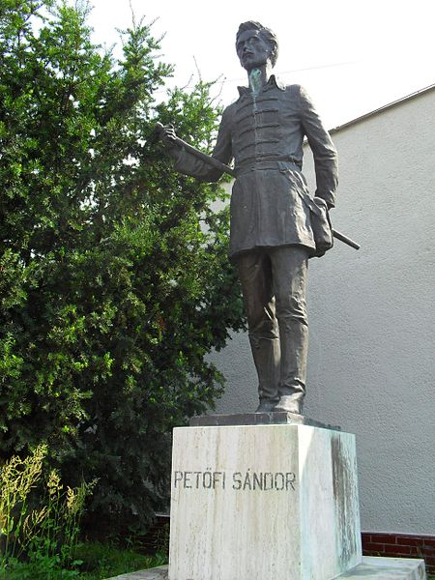
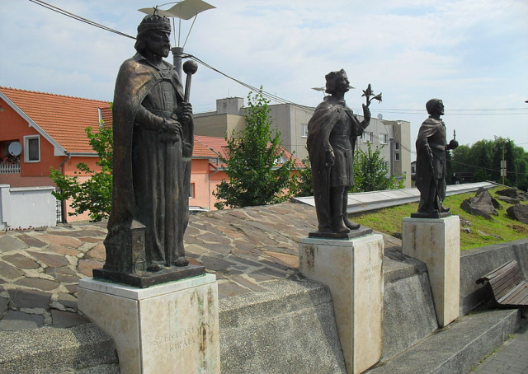
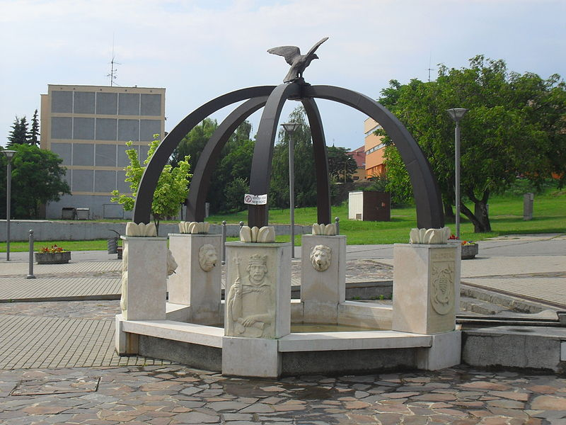
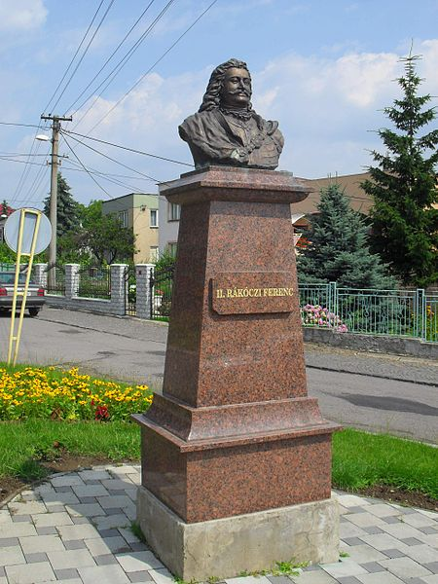
Szobrok, emlékművek
Petőfi Sándor egészalakos szobra a városháza mellett áll.
II. Rákóczi Ferenc mellszobrát, Ifj. Szabó István szobrászművész alkotását 2007-ben avatták fel.
Szent István, Szent Imre és Szent László szobra a főtéren
Díszkút a főtéren

Slide 12
Köszönöm a figyelmet!
Forrás:http://hu.wikipedia.org/wiki/Kezd%C5%91lap http://www.google.hu/imghp?hl=hu&tab=wi

